Slide 1
PROXYIO
Dong Fang
2014/07/28

Slide 2
简介
Proxyio是一个面向消息的传输层，并致力于成为分布式系统的标准通信组件
POSIX-like API
支持可扩展协议 REQREP/PUBSUB/BUS/...
跨平台 linux/freebsd/osx/...
多语言 c/c++/golang/ruby/python/lua/php

Slide 3
网络编程
连接建立
  connect 阻塞
数据传输
  send/recv 阻塞
  EAGAIN|EWOULDBLOCK|EINTR|ECONNABORTED|... 异常

Slide 4
编程模型

Slide 5
同步 vs 异步
同步
  简单粗暴，cpu空等，io效率低
  可并行，但连接数过量
异步
  复杂的上下文管理，好处是可实现消息的流水线处理

Slide 6
分布式系统
系统架构
  业务场景
  网络拓扑
设计目标
  可用性
  可靠性
  可扩展性
  ...

Slide 7
过去的问题
select/poll/kqueue/epoll IO多路复用

Slide 8
目标
构建分布式系统 更简单
集群系统 = 单机引擎 + xio

Slide 9
已有实践

Slide 10
困境

Slide 11
Proxyio架构
xsocket/xpoll
  面向消息的传输层：消息通信
Scalability protocols layer
  可扩展协议层：通信模式

Slide 12
xsocket/xpoll
面向消息
  消息是最小的传输单元
  send/recv消息，成功 or 失败，不存在中间状态
协议族透明
  线程通信，进程通信，网络通信

Slide 13
xsocket API
  int xconnect (const char *sa)
  int xlisten (const char *sa)
  int xsend (int fd, char *msg)
  int xrecv (int fd, char **msg)
  int xsetopt (int fd, int opt, void *optval, int optlen)
  int xgetopt (int fd, int opt, void *optval, int *optlen)

Slide 14
xsocket协议族
XAF_TCP
  tcp协议，tcp://127.0.0.1:8080
XAF_IPC
  进程通信，ipc://tmp/ms_front.spio
XAF_INPROC
  线程通信，inproc://task1_task2_channel
XAF_MIX
  混合传输层，mix://tcp://127.0.0.1:8080+ipc://file

Slide 15
xpoll
  int xpoll_create ()
  Int xpoll_close (int pollid)
  int xpoll_ctl (int pollid, int op,
      struct poll_fd *pollfd)
  Int xpoll_wait (int pollid, struct poll_fd fds, int n,
      int timeout /* ms */ )

Slide 16
多路复用
XPOLLIN
  消息可读
XPOLLOUT
  消息可写
XPOLLERR
  socket异常

Slide 17
Scalability protocols layer (SP)
端
    SP_REQREP
      SP_REQ | SP_REP
    SP_PUBSUB
      SP_PUB | SP_SUB
通信模式
  消息投递方式
  sp = SP_REQREP|SP_PUBSUB|SP_BUS|...

Slide 18
SP API
  int sp_endpoint (int sp_family /* SP_REQREP|... */, int endpoint_type /* SP_REQ|SP_REP|... */)
  Int sp_close (int eid)
  int sp_send (int eid, char *msg)
  int sp_recv (int eid, char **msg)
  int sp_setopt (int eid, ...)
  int sp_getopt (int eid, ...)

Slide 19
端
主动增加连接
  sp_connect (int eid, const char *sa)
被动增加连接
  sp_listen (int eid, const char *sa)
  连接自动创建，无accept

Slide 20
通信模式
REQREP
  请求响应模式
PUBSUB
  发布者/订阅者
BUS
  总线
...

Slide 21
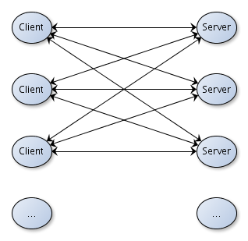
SP_REQREP
SP_REQ
  请求端，如图client
SP_REP
  响应端，如图server
特点：
  负载均衡
    Round robin
    Hash
    Consistent hash

Slide 22
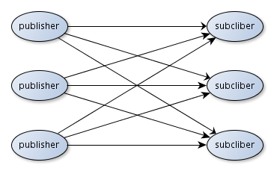
SP_PUBSUB
SP_PUB
  发布端，如图publisher
SP_SUB
  订阅端，如图subcliber
特点：
  主题订阅

Slide 23
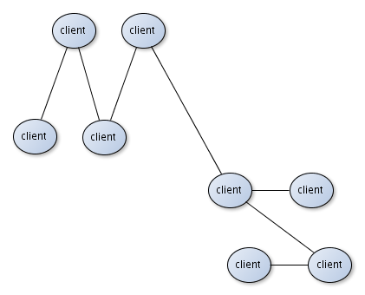
SP_BUS
SP_BUS
  总线
特点：
  Broadcast

